Slide 1
Autonomous Driving Opened Project
Leon Ryuwoon Jung

Slide 2
TB3 자율주행 1기 일정
2017/03/29 – 첫 모임 (내용 전달 / 인사 / 배정)
2017/04/05 – TURTLEBOT3 조립 및 간단 구동
2017/04/12 – TURTLEBOT3 SLAM & Navigation 예제 체험
2017/04/19 – 예제 추가 체험 예비일
2017/04/26 – TURTLEBOT3 Lane Following @ DT 예제 체험
2017/05/03 – 연휴
2017/05/10 – 조별 아이디어 / 연구 스케줄 발표회
2017/05/17 – 맵 제작
2017/05/22 ~ 06/14 (약 2주) – * 조별 연구
2017/06/21 – 조별 연구 결과물 발표
2017/06/28 – 5명팀 론칭 / 조립 / 역할 조율 및 인계 회의
2017/07/05 ~ 07/30 (약 4주) – 팀별 연구
2017/08/02 – 팀대항 대회
2017/08/09 – 결과물 발표
2017/08/16 ~ 09/06 (약 3주) – 자율 연구
* 진행자 5/31, 6/07 불참

Slide 3
이후의 스케쥴 설명

Slide 4

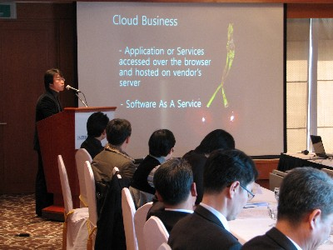
조별 아이디어 / 연구 스케쥴 발표회
어떤 식으로 발표하든,
어떤 걸 발표하든 상관 없습니다.

Slide 5
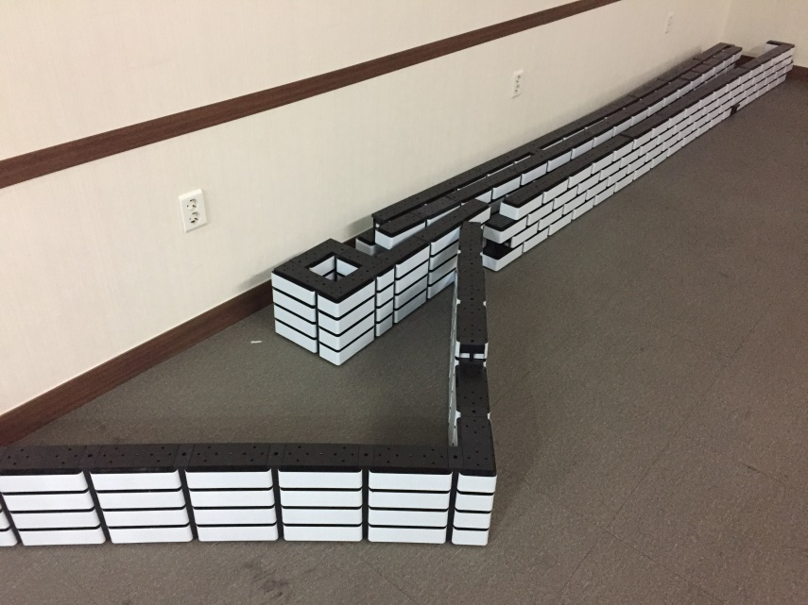
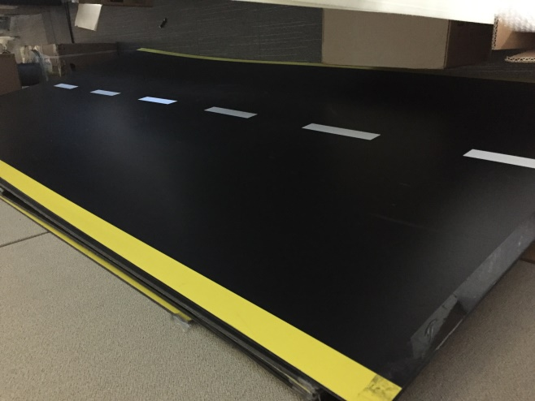
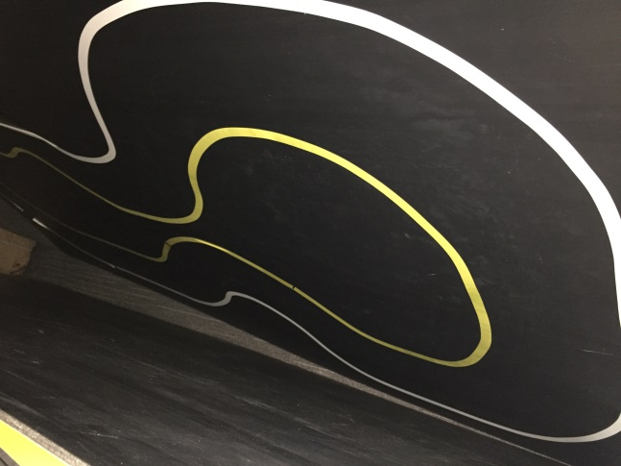
맵 제작 (아이디어 구상 회의)
맵 한번 제대로 만들어 보려고 합니다.
각 분야 별로 아이디어가 나오길 기대합니다.

Slide 6
오늘의 순서
지금까지의 ROS 전체 요약
간단한 Lane Following
빡빡한 일정!

Slide 7
저번 강의 요약 1/11
ROS Message
ROS Topic
VelMsg.msg
“/k_v_vel”
float32 vel_linear
float32 vel_angular
1.012
2.451
“key_to_vel” Node
“viewer” Node
key_to_vel.cpp
viewer.py
Publish
Subscribe

Slide 8
저번 강의 요약 2/11
단, 1회 송수신 후 소멸
ROS Service
VelSrv.srv
float32 vel_linear
float32 vel_angular
bool is_vel_received
“key_to_vel” Node
“viewer” Node
key_to_vel.cpp
“/k_v_vel_srv”
viewer.py

Slide 9
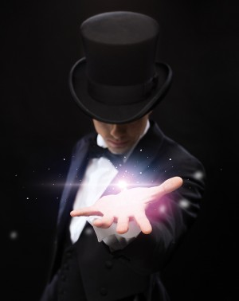
저번 강의 요약 3/11
관리자 - ROSCORE

Slide 10
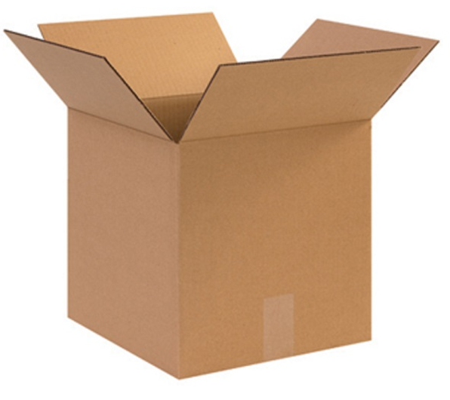
저번 강의 요약 4/11
remote_camera_proc.launch
receive_camera_img.cpp
compresser.cpp
image_raw
image.msg
compressed_image
“img_proc_remote” package
ROS Package

Slide 11
저번 강의 요약 5/11
roscore
rosrun
roslaunch
rosnode
rostopic
rosservice
rosmsg
rospack
roscd
…
ROS Core 가동
ROS Node 가동 명령어
ROS Launch 가동 명령어
ROS Node 탐색 명령어
ROS Topic 탐색 명령어
ROS Service 탐색 명령어
ROS Message 탐색 명령어
ROS Package 탐색 명령어
ROS 판 cd 명령어

Slide 12
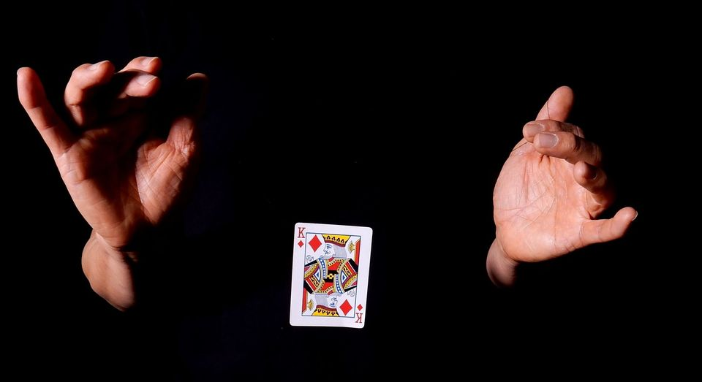
저번 강의 요약 6/11
지금은 나 192.168.1.3 에 있어
ROSCORE
mem
mem
mem
mem
Vel.msg
“/k_v_vel”
float vel_linear
float vel_angular
1.012
2.451
key_to_vel.cpp
viewer.cpp

Slide 13
저번 강의 요약 7/11
Twist.msg
“/turtle1/cmd_vel”
로봇
…
…
키보드 관련 노드 1
Twist.msg
“/turtle1/cmd_vel”
…
…
키보드 관련 노드 2
IP 만 알면 로봇 해킹도 가능하다

Slide 14
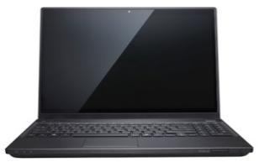
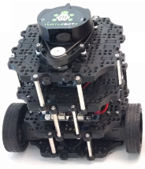
저번 강의 요약 8/11
ROS_MASTER_URI = https://192.168.1.5
ROS_HOSTNAME = https://192.168.1.3
ROS_MASTER_URI = https://192.168.1.5
ROS_HOSTNAME = https://192.168.1.5
네, 제가 Topic 이나 Node 등을 관리하고 있습죠
ROSCORE
192.168.1.3
192.168.1.5
저… 192.168.1.5 님이 ROSCORE 신가요?

Slide 15
저번 강의 요약 9/11
왠만해선 안가는 공간
주 작업 공간
/opt/ros/kinetic/
/catkin_ws
/src
$ git clone … ~~~.git
$ catkin_make
/lib | /share | …
$ sudo apt-get install ros-kinetic-~~~
Nodes, Launchers,…
Nodes, Launchers,…

Slide 16
저번 강의 요약 10/11
[O] ROS의 특징과 실행법을 설명할 수 있다
[O] 남의 ROS Package를 개조할 수 있다
[O] ROS Package를 만들어낼 수 있다
“이젠 나도 할 수 있다”

Slide 17
저번 강의 요약 11/11
[O] LiDAR 를 써봤다
[ ] Camera 를 써봤다

Slide 18
이제 Camera 갖고 놀아보자

Slide 19
1.1 Camera 관련 Pkg 다운
uvc_camera package
[1번 terminal] $ sudo apt-get install libv4l-dev
[1번 terminal] $ cd ~/catkin_ws/src
[1번 terminal] $ git clone https://github.com/ktossell/camera_umd.git

Slide 20
1.2 Camera 관련 Pkg 실행
uvc_camera package
[1번 terminal] $ rosrun uvc_camera uvc_camera_node
[2번 terminal] $ rqt_image_view
[3번 terminal] $ rqt_graph

Slide 21

1.3 Camera Config 관련 Pkg 다운
camera_calibration package
[1번 terminal] $ sudo apt-get install ros-kinetic-camera-calibration

Slide 22
1.4 Camera Config 관련 Pkg 실행
camera_calibration package
[1번 terminal] $ rosrun uvc_camera uvc_camera set_camera_info:=/camera/set_camera_info
[1번 terminal] $ rosrun camera_calibration cameracalibrator.py --size 7x5 --square 0.029 image:=/image_raw camera:=/camera

Slide 23
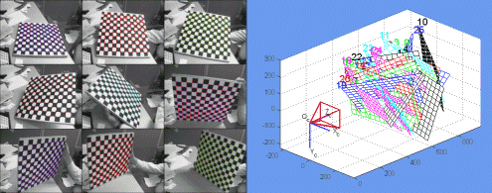
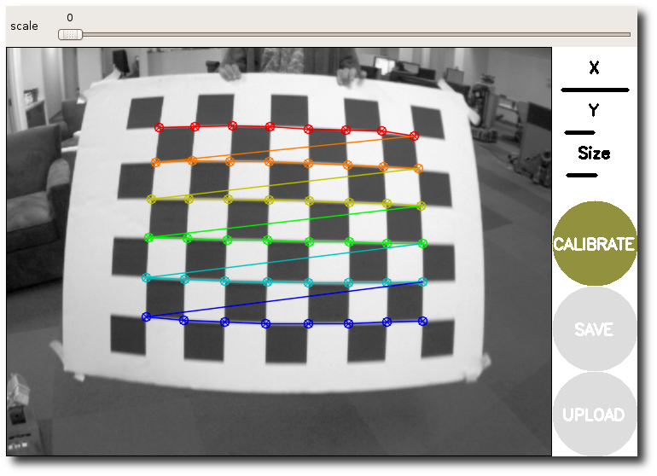
지금 한 것들의 의미
렌즈 및 CMOS 기판의 구조적 불균형으로 인한 상의 왜곡을 보정해줌

Slide 24
2. MIT DuckieTown 구조 파악

Slide 25
5분 휴식

Slide 26
저번 강의 요약 11/11
[O] LiDAR 를 써봤다
Map 도 그려보고 Navi 도 해봤다
[O] Camera 를 써봤다
라인트레이서 만져봤다
“이젠 나도 할 수 있다”

Slide 27
숙제
각 조별 (분야별) 발표 자료 만들기
이것 저것 삽질 해 보기

Slide 28
마무리
단톡방 대여장에 “참석” 표시 후 대여.

Slide 29

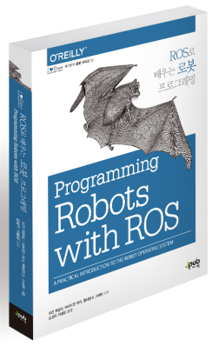

다음주 필요한 것들
우분투 16.04 가 설치된 노트북
ROS 에 관한 기본 지식
GITHUB 계정

Slide 30
끝

